Slide 1

Автор: Абрамова М.С
ПРИСТАВКА

Slide 2
Цели урока:
Уточнить понятие о приставке как о значимой части слова;
Показать роль приставок в образовании слов;
Выделять приставки в словах, образовывать слова с помощью приставок;
Определять значения приставок

Slide 3
Вспомним:
Что называется суффиксом?
Слова каких частей речи образуются с помощью суффиксов?
Какие значения суффиксов вам известны? Приведите примеры

Slide 4
С помощью суффиксов образуйте от названий зверей и птиц слова, обозначающие их детёнышей. С помощью каких суффиксов вы это делали? От каких слов названия детёнышей образуются с другим корнем? От какого слова не образуется название детёныша?
Медведь, орёл, журавль, лиса, заяц, кролик, овца, кукушка, корова, попугай, лошадь

Slide 5
Проведите самостоятельные наблюдения
Параграф 77, с.20-21
С помощью каких еще приставок можно образовать слова от данных глаголов?

Slide 6
Сделайте вывод, составьте схему
Приставка- это:
Значимая часть слова
Находится перед корнем
Служит для образования новых слов

Slide 7


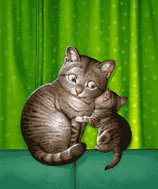
Физминутка

Slide 8
Выполните упр.415, 417, 418

Slide 9
Закрепление
Найдите приставки в пословицах:
Обожжёшься на молоке- дуешь на воду.
К собаке сзади подходи, к лошади- спереди.
За чем пойдёшь, то и найдёшь.
Не бывать счастью, да несчастье помогло.

Slide 10
В каком слове нет приставки под-?
Подвиг
Подпол
Подъезд
Подлунный

Slide 11
Итоги:
Какие значения придают приставки словам?

Slide 12
Рефлексия
Сегодня на уроке
Учили
Писали
Выполняли
Узнали

Slide 13
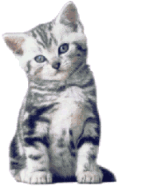
Спасибо за внимание!

Slide 14
Использованы материалы книги Н.Егоровой «Поурочные разработки по русскому языку. Универсальное издание. 5 класс». М.. «ВАКО», 2014г.

